Slide 1
قسم الدراسات العربية
الصف الثانى الإعدادى

Slide 2
الدرس الثالث
الدولة الفاطمية بمصر ( 358م – 567ه ) ( 969م – 1171ه )

Slide 3
أهداف الدرس
يفسر أسباب قيام الدولة الفاطمية .
يبرز دور الأزهر الشريف فى نشر الثقافة العربية والإسلامية .
يقيم النتائج التى ترتبيت على انهيار الدولة الفاطمية .
يحرص على التسامح وتقبل الأخر .

Slide 4
1- أنواع الدول المستقلة :
أنواع الدول المستقلة
دول مستقلة تماما عن الخلافة العباسية
الفاطمية
دول مستقلة شكلا مع الاعتراف بسيادة الخليفة العباسى
المملوكية
الأيوبية
الإخشيدية
الطولونية

Slide 5
2- ظهور الدول المستقلة :
1- ضعف الخلفاء العباسيين مع بداية العصر العباسى الثانى
2- استغاثة الخلفاء ببعض العناصر غير العربية كالفرس والأتراك
3- موقع مصر وبعدها عن مركز الخلافة العباسية

Slide 6
3- بداية قيام الدولة الفاطمية :
قامت الدولة الفاطمية فى شمال افريقيا على يد أبى عبيدالله المهدى

Slide 7
3- كيف قامت دولتهم:
1- كان ضم مصر أمنية وأملا كبيرا للخلفاء الفاطميين منذ قيام دولتهم فى بلاد المغرب
- لأهمية موقعها جغرافيا وسياسيا
- لقربها من بلاد الشام والحجاز
- لتمتعها بالعديد من الثروات

Slide 8
لذا بذلت محاولات للاستيلاء على مصر إلى أن جاء الخليفة المعزلدين الله الفاطمى
وأخذ يجهز جيشا قويا لتحقيق هذه الأمنية

Slide 9
- وقام بالأعمال التالية :
1- جمع الأموال اللازمة لذلك
2- مهد الطريق من القيروان إلى الإسكندرية
3- حفر الأبار وأقام الاستراحات
4- وأحسن تدريب الجيش وتنظيمه وتزويده بالمؤن والذخائر
5- أرسل رأس هذا الجيش القائد جوهر الصقلى

Slide 10
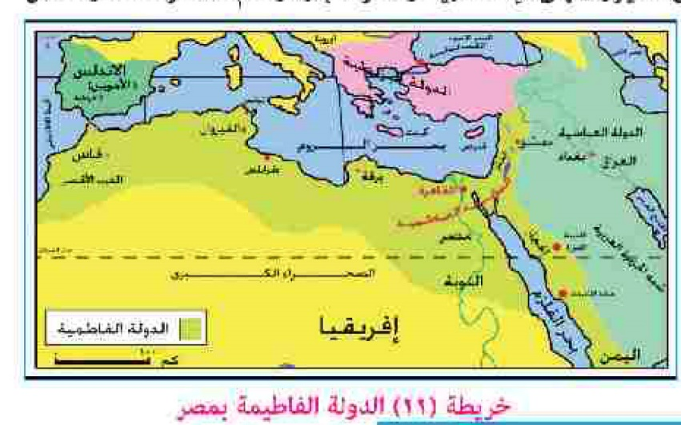
4- دخول الفاطميين مصر بقيادة جوهر الصقلى :
1- هزيمة جيش الإخشيد والإستيلاء على مصر
2- سقوط الدولة الإخشيدية
3- زوال نفوذ الخلافة العباسية عن مصر
4- أصبحت مصر مركزا للدولة الفاطمية

Slide 11
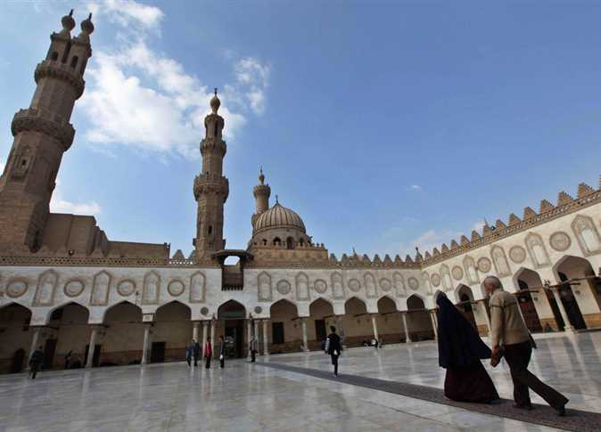
5- أهم أعمال جوهر الصقلى :
1- بدأ فى بناء عاصمة جديدة القاهرة
- لتكون مركزا للدولة الفاطمية بمصر
2- بنى الجامع الأزهر الذى يعد إلى يومنا هذا أعظم مؤسسة دينية وعلمية لنشر الثقافة الإسلامية فى العالم
الجامع الأزهر

Slide 12
6- قدوم الخليفة المعزإلى القاهرة :
1- أرسل جوهر الصقلى للخليفة المعز لدين الله الفاطمى يطلب منه القدوم إلى القاهرة فوصل إليها عام 362 ه – 972م
2- حيث أصبحت مصر منذ وصوله دارا ومقرا للخلافة الفاطمية

Slide 13
7- أهم أعمال المعز لدين الله الفاطمى :
2- اتسعت دولته حتى شملت بلاد الحجاز والشام واليمن
1- تأمين حدود دولته من الأخطار الخارجية

Slide 14
8- أهم خلفاء المعز لدين الله الفاطم :
كان أشهرهم
المستنصر بالله
427- 487ه
الحاكم بأمر الله
386- 411ه
العزيزبالله
365- 386ه

Slide 15
9- أحوال مصر فى عهد الدولة الفاطمية :
1- وجود جيش قوى
- ليساعدهم فى الحفاظ على دولتهم وتوسيع حدودها ونشر الأمن والأمان

Slide 16
2- تدعيم الأسطول وتنظيمه
- لحماية سواحل الخلافة الفاطمية الممتدة من المغرب إلى الشام

Slide 17
3- إنشاء ديوان الجيش والرواتب
- لتسجيل الجنود وتحديد وظائفهم

Slide 18
4- بنوا المساجد والقصور
- وجعلها مراكز لنشر العلم والثقافة كما اهتموا بالعلم والعلماء

Slide 19
10- انهيار الدولة الفاطمية :
1- ضعف الخلفاء الفاطميين بعد المستنصربالله
2- زيادة نفوذ الوزراء حيث :
- استنجد الوزير شاور بنور الدين محمود أمير دمشق
- استنجد الوزير ضرغام بالصلبيين فى بيت المقدس

Slide 20
3- استطاع جيش نور الدين محمود بقيادة أسد الدين شيركوه وابن أخيه صلاح الدين الأيوبى الانتصار على الصلبيين
4- بعد وفاة أسد الدين شيركوه نجح صلاح الدين فى تولى منصب الوزارة ونجح فى القصاء على الخلافة الفاطمية وإقامة الدولة الأيوبية

Slide 21
معلومة إثرائية
تم اسقاط الخلافة الفاطمية عام 567ه وكانت مصر تحت ولاية نور الدين محمود حتى عام 569ه

